Slide 1



О реализации Концепции развития дополнительного образования детей до 2030 года в Санкт-Петербурге

Slide 2



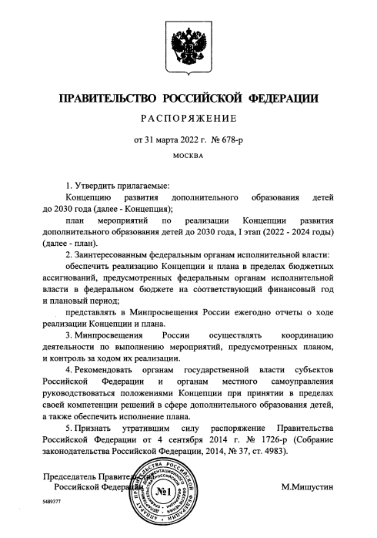
Заседание Совета при Президенте Российской Федерации по реализации государственной политики в сфере защиты семьи и детей
1 июня 2021 года
Перечень поручений Президента Российской Федерации от 1 декабря 2021 г. № Пр-2254
Разработать и утвердить Концепцию развития дополнительного образования детей до 2030 года и план мероприятий по ее реализации
Распоряжение Правительства Российской Федерации № 678-р от 31 марта 2022 г.
УТВЕРЖДЕНА
КОНЦЕПЦИЯ РАЗВИТИЯ
ДОПОЛНИТЕЛЬНОГО ОБРАЗОВАНИЯ ДЕТЕЙ
ДО 2030 ГОДА

Slide 3

Основные рекомендации Минпросвещения России по реализации Концепции
Межведомственный характер работы
Реализация Концепции должна привести к исполнению показателей национального проекта «Образование»
Учитывать роль и место дополнительного образования детей в региональных и районных программах развития образования
Ежегодные плановые значения на период до 2030 года должны учитывать региональные показатели, их увеличение может быть в разных районах разное, но итоговое не может быть меньше общерегионального и меньше Концептуального
Учет всех имеющихся документов стратегии развития воспитания, безопасности, Десятилетия детства, Десятилетия науки и прочие
Реализация Концепции должна быть направлено на решение конкретных задач, актуальных для региона и района
Плановые значения Целевых показателей должны соответствовать ранее установленными национальными проектами «Образование», «Культура», «Демография» и иным источникам сбора данных

Slide 4
Структура Концепции
I. Совершенствование нормативно-правового регулирования и методического сопровождения системы дополнительного образования детей
II. Повышение доступности и качества дополнительного образования детей
III. Развитие материально-технического обеспечения и инфраструктуры дополнительного образования детей
IV. Развитие кадрового потенциала - системы дополнительного образования детей
V. Управление реализацией Концепции развития дополнительного образования детей до 2030 года
VI. Иное

Slide 5
Рекомендуемые мероприятия
I. Совершенствование нормативно-правового регулирования и методического сопровождения системы дополнительного образования детей
Систематизация работы учреждений и отделений дополнительного образования, разработка распоряжений Правительства Санкт-Петербурга и Комитета по образованию, обеспечивающих равный доступ к реализации программ государственного и негосударственного сектора, единых требований к программам и их реализации. При этом учет возможности творческого подхода к системе дополнительного образования
II. Повышение доступности и качества дополнительного образования детей
Обеспечение доступности дополнительного образования, в том числе для детей с ОВЗ, детей-инвалидов и детей, находящихся в ТЖС
Проведение анализа доступности дополнительного образования детей находящихся на длительном лечении
Создание современной инфраструктуры дополнительного образования и обновление материально-технической базы в организациях дополнительного образования, в том числе через сетевые формы работы
Обновление содержания дополнительных общеобразовательных программ по направленностям для формирования компетентностей, связанных с эмоциональным, физическим, интеллектуальным, духовным развитием человека
Формирование реестра примерных адаптированных дополнительных общеобразовательных программ для детей с ограниченными возможностями здоровья и детей-инвалидов

Slide 6
Рекомендуемые мероприятия
II. Повышение доступности и качества дополнительного образования детей
Вовлечение обучающихся в программы и мероприятия ранней профориентации, а также детей с ОВЗ, детей-инвалидов, детей-сирот и детей, оставшихся без попечения родителей, в интеллектуальные и (или) творческие конкурсы, физкультурные и спортивные мероприятия
Вовлечение детей обучающихся по основным общеобразовательным программам во всероссийские театральные, спортивные и технологические конкурсные мероприятия
Увеличение числа организаций негосударственного сектора, реализующих дополнительные общеобразовательные программы и участвующих в мероприятия целевой модели
Проведение оценки удовлетворенности обучающихся и (или) их родителей (законных представителей) доступностью и качеством предоставления образовательных услуг в сфере дополнительного образования
Распространение походно-экспедиционной и экскурсионной форм организации деятельности с обучающимися при реализации дополнительных общеобразовательных программ
Создание условий для учета достижений обучающихся по дополнительным общеобразовательным программам при формировании цифрового портфолио обучающегося в составе федеральной информационно-сервисной платформы цифровой образовательной среды, в том числе учет указанных достижений при формировании индивидуальной образовательной траектории обучающегося
Особенности в области культуры и спорта Создание единого пространства дополнительного образования.

Slide 7
Рекомендуемые мероприятия
III. Развитие материально-технического обеспечения и инфраструктуры дополнительного образования детей
Создание условий для обучения детей по модели "Школа полного дня"
Сохранение сети организаций ДОД, детских школ искусств, организаций, осуществляющих спортивную подготовку, отделений дополнительного образования в школах
IV. Развитие кадрового потенциала - системы дополнительного образования детей
Создание и обеспечение функционирования системы подготовки и непрерывного повышения квалификации
Содействие проведению конкурсов профессионального мастерства
Реализация мер по привлечению квалифицированных педагогических кадров в организации ДОД
Разработка мер поддержки для молодых специалистов, работающих в системе ДОД
Выявление и распространение лучших практик наставничества в системе ДОД
Создание условий для развития института наставничества в системе ДОД

Slide 8
Рекомендуемые мероприятия
V. Управление реализацией Концепции развития дополнительного образования детей до 2030 года
Мониторинг исполнения плана мероприятий по реализации Концепции развития дополнительного образования детей до 2030 года, I этап (2022 - 2024 годы)
Мониторинг практики внедрения в районах системы персонифицированного финансирования дополнительного образования детей, включая анализ таких показателей, как количество детей, обучающихся по дополнительным общеобразовательным программам за счет средств бюджета, за счет социальных сертификатов, участие негосударственных организаций, уровень удовлетворенности родителей (законных представителей) обучающихся качеством дополнительного образования
VI. Иное
Воспитательный потенциал дополнительного образования, в том числе патриотическое воспитание через музейную и краеведческую деятельность
Развитие сетевого взаимодействия организаций
Развитие и поддержка талантов

Slide 9
Целевые показатели реализации Концепции (основные)
№ | Наименование показателя | Значение на 2030 год | Поручение / Источник данных
1 | Доля детей в возрасте от 5 до 18 лет, охваченных дополнительным образованием | 85% | Федеральный проект «Успех каждого ребенка» национального проекта «Образование». (ЕАИС ДО / ГИИС «Электронный бюджет»)
2 | Доля детей, которые обеспечены сертификатами персонифицированного финансирования дополнительного образования | 30% | Федеральный проект «Успех каждого ребенка» национального проекта «Образование». (ЕАИС ДО)
3 | Охват детей деятельностью региональных центров выявления, поддержки и развития способностей и талантов у детей и молодежи, технопарков «Кванториум» и центров «IТ-куб» | 15% | Федеральный проект «Успех каждого ребенка» национального проекта «Образование». (ЕАИС ДО / ГИИС «Электронный бюджет»)
4 | Доля детей и молодежи в возрасте от 7 до 35 лет, у которых выявлены выдающиеся способности и таланты | 1,5% | Национальные цели развития Российской Федерации на период до 2030 года (Указ Президента Российской Федерации от 21 июля 2020 г. № 474); Оценка эффективности деятельности высших должностных лиц субъектов Российской Федерации (Указ Президента Российской Федерации от 4 февраля 2021 г. № 68).
5 | Доля организаций негосударственного сектора, реализующих дополнительные общеобразовательные программы, в общем количестве организаций в сфере дополнительного образования детей | 10% (!) | Распоряжение Правительства Российской Федерации от 02.09.2021 г. № 2424-р «Об утверждении Национального плана ("дорожной карты") развития конкуренции в Российской Федерации на 2021 - 2025 годы».
6 | Доля негосударственного сектора, включенного в систему персонифицированного финансирования дополнительного образования детей | 5% (!) | Распоряжение Правительства Российской Федерации от 02.09.2021 г. № 2424-р «Об утверждении Национального плана ("дорожной карты") развития конкуренции в Российской Федерации на 2021 - 2025 годы».
7 | Доля общеобразовательных организаций, имеющих школьный спортивный клуб (студенческий спортивный клуб) | 100% | Перечень поручений Президента Российской Федерации от 22.11.2019 № Пр-2397 по итогам заседания Совета при Президенте Российской Федерации по развитию физической культуры и спорта 10 октября 2019 г.;
8 | Количество технологических кружков, созданных на базе общеобразовательных организаций (для подготовки нового поколения технологических лидеров, инженеров и ученых) | 600 ед | . 2 перечня поручений Президента Российской Федерации по итогам встречи Президента Российской Федерации со школьниками во Всероссийском детском центре «Океан» 1 сентября 2021 года (Пр-1806 от 24 сентября 2021 года)
9 | Доля детей в возрасте от 5 до 18 лет с ограниченными возможностями здоровья и детей-инвалидов, осваивающие дополнительные общеобразовательные программы, в том числе с использованием дистанционных технологий. Нарастающий итог | 85% (!) | Федеральный проект «Успех каждого ребенка» национального проекта «Образование» (ГИИС «Электронный бюджет»)
10 | Доля обучающихся, вовлеченных в конкурсные мероприятия для детей и подростков в каникулярный период в сфере дополнительного образования |  | Перечень мероприятий («дорожная карта») по достижению в Санкт-Петербурге значений (уровней) показателя для оценки эффективности деятельности высших должностных лиц
11 | Доля детей от 5-18 лет, охваченных дополнительными общеразвивающими программами по следующим направлениям техническая и естественнонаучная | 35% | Федеральный проект «Успех каждого ребенка» национального проекта «Образование». (ЕАИС ДО)

Slide 10

Спасибо за внимание

